Slide 1

Název školy: Základní škola a mateřská škola, Hlušice
Autor: Mgr. Miloslav Cajska
Číslo projektu: CZ.1.07/1.4.00/21.3235
Název: VY_52_INOVACE_1A_20_Plavuně a přesličky
Téma: Přírodopis na 2. stupni ZŠ

Slide 2
Anotace:
Plavuně a přesličky jsou starobylou skupinou rostlin.
Na obrázcích přibližujeme žákům jejich pozoruhodnost a zajímavost.
Jsou zde uvedeny charakteristiky základních druhů a jejich rozpoznání.
Výklad provádíme pomocí dataprojektoru.
7. třída

Slide 3
PLAVUNĚ
A
PŘESLIČKY

Slide 4
Plavuně
Znaky:
cévnaté rostliny (mají vytvořena jednoduchá vodivá pletiva)
rozmnožují se výtrusy
dříve vysoké stromy, nyní drobné byliny
stavba - vidličnatě větvený stonek
2 typy listů
    zelené (fotosyntéza)
    žlutohnědé (nesou výtrusnice)

Slide 5
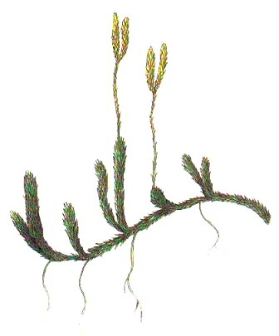
plavuň vidlačka

Slide 6
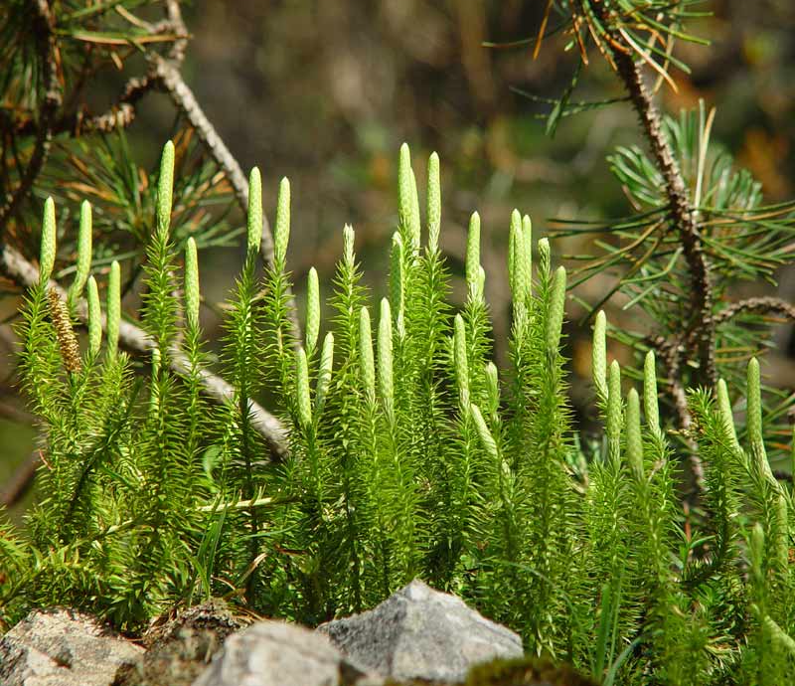
plavuň pučivá

Slide 7
Přesličky
Znaky:
cévnaté rostliny
rozmnožují se výtrusy
stavba - článkovaný dutý stonek
- větve uspořádané v přeslenu
Dle typu lodyh je dělíme na 2 typy

Slide 8
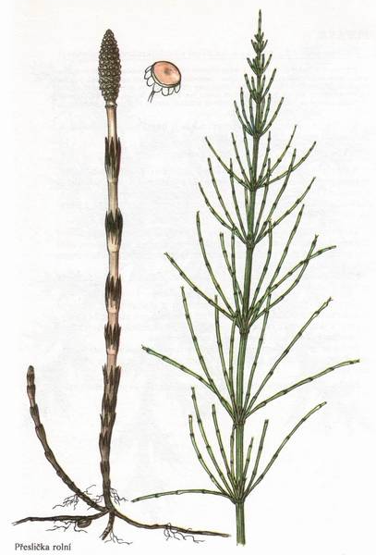
    Přesličky se 2 typy lodyh:
    1, jarní (hnědá s výtrusnicí)
    2, letní (zelená)
přeslička rolní

Slide 9
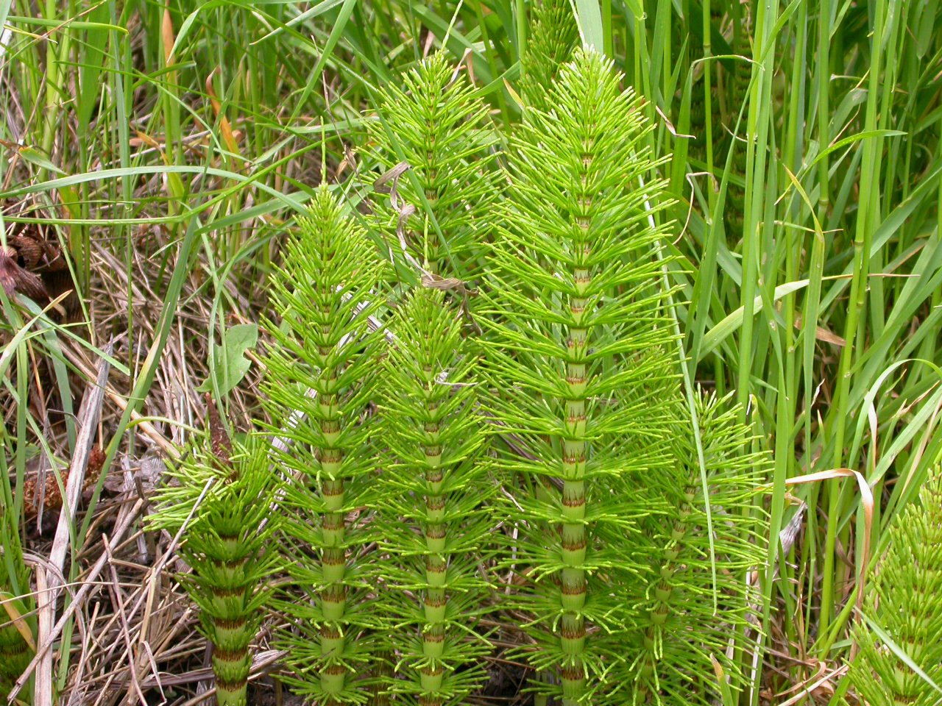
přeslička obrovská – až 2m

Slide 10
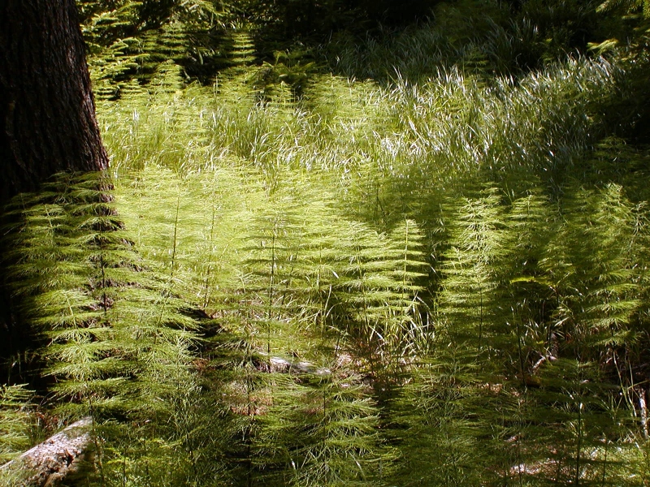
Přesličky s 1 typem lodyhy: výtrusnice je na konci zelené lodyhy
přeslička lesní

Slide 11
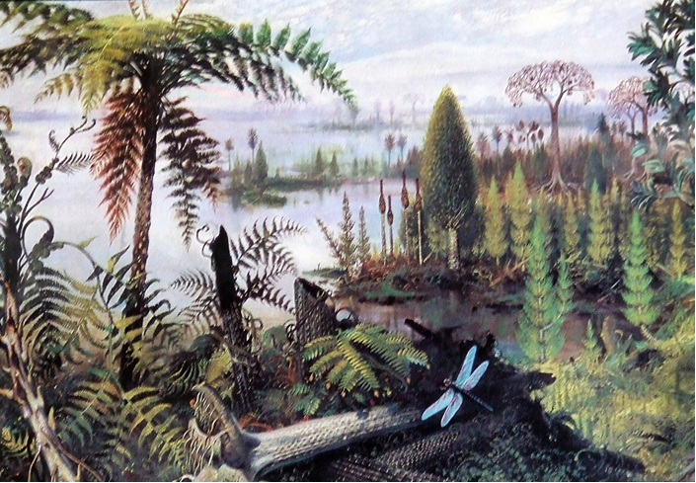
Zuhelnatěním vymřelých plavuní a přesliček vzniklo v prvohorách černé uhlí.

Slide 12
Citace:
Plavuň vidlačka. Www.google.cz [online]. 2010 [cit. 2011-10-02]. Dostupné z: http://www.google.cz/imgres?q=plavu%C5%88+vidla%C4%8Dka&hl=cs&gbv=2&tbm=isch&tbnid=SNZfcc_Z8L0pwM:&imgrefurl=http://www.veronica.host.sk/fytoterapia/herbar/144.html&docid=6YEvpKZZWek4lM&imgurl=http://www.veronica.host.sk/fytoterapia/herbar/obrazky/144.jpg&w=336&h=405&ei=ZgneT4y_JceA4gSD4s24Cg&zoom=1&iact=hc&vpx=1086&vpy=126&dur=1365&hovh=247&hovw=204&tx=134&ty=128&sig=106598003853866900806&page=1&tbnh=144&tbnw=126&start=0&ndsp=24&ved=1t:429,r:7,s:0,i:92&biw=1333&bih=641
Plavuň pučivá. Www.google.cz [online]. 2009 [cit. 2011-10-02]. Dostupné z: http://www.google.cz/imgres?q=plavu%C5%88+pu%C4%8Div%C3%A1&hl=cs&gbv=2&tbm=isch&tbnid=ob7ZXxcLKVJHuM:&imgrefurl=http://www.enviport.cz/plavun-puciva-lycopodium-a.aspx&docid=hLOQBC5pMKgLdM&imgurl=http://www.enviport.cz/_app/Repository/yy2008/mm04/dd19/53331.jpg&w=800&h=690&ei=PwreT5ujF_H24QSZ2sGKCg&zoom=1&iact=hc&vpx=454&vpy=94&dur=4086&hovh=208&hovw=242&tx=154&ty=135&sig=106598003853866900806&page=1&tbnh=129&tbnw=145&start=0&ndsp=23&ved=1t:429,r:2,s:0,i:80&biw=1333&bih=641
Přeslička rolní. Www.gogle.cz [online]. 2010 [cit. 2011-10-02]. Dostupné z: http://www.google.cz/imgres?q=p%C5%99esli%C4%8Dka+roln%C3%AD&hl=cs&gbv=2&tbm=isch&tbnid=diOVFA7SDv3iGM:&imgrefurl=http://poznavacka.blog.cz/1009/kpradorosty&docid=ndSigyt_MfQk3M&imgurl=http://nd04.jxs.cz/856/040/aa08a2272e_69615172_o2.jpg&w=407&h=600&ei=0wreT_nVE_PQ4QTx0u2kCg&zoom=1&iact=hc&vpx=387&vpy=255&dur=4445&hovh=273&hovw=185&tx=99&ty=182&sig=106598003853866900806&page=1&tbnh=140&tbnw=95&start=0&ndsp=29&ved=1t:429,r:12,s:0,i:110&biw=1333&bih=641
Přeslička obrovská. Www.google.cz [online]. 2009 [cit. 2011-10-02]. Dostupné z: http://www.google.cz/imgres?q=p%C5%99esli%C4%8Dka+obrovsk%C3%A1&hl=cs&gbv=2&tbm=isch&tbnid=Vm2B-4mcvtPh2M:&imgrefurl=http://www.wmap.cz/opk/vmp/ros/ros16544.htm&docid=gHR2fqDcw-iUPM&imgurl=http://www.wmap.cz/opk/vmp/images/ros/jpg/p%2525C5%252599esli%2525C4%25258Dka%252520obrovsk%2525C3%2525A1_20.jpg&w=1280&h=960&ei=UAveT9DGApTb4QT_44GMCg&zoom=1&iact=hc&vpx=900&vpy=177&dur=2544&hovh=194&hovw=259&tx=128&ty=102&sig=106598003853866900806&page=1&tbnh=121&tbnw=164&start=0&ndsp=22&ved=1t:429,r:5,s:0,i

Slide 13
Přeslička lesní. Www.google.cz [online]. 2010 [cit. 2012-06-17]. Dostupné z: http://www.google.cz/imgres?q=p%C5%99esli%C4%8Dka+lesn%C3%AD&hl=cs&gbv=2&tbm=isch&tbnid=PkjWbc0BnXe5UM:&imgrefurl=http://www.biolib.cz/cz/taxonimage/id14432/&docid=Jo1_r_zbLwaL_M&imgurl=http://www.biolib.cz/IMG/GAL/BIG/14432.jpg&w=800&h=600&ei=6QveT9y1N-n64QTYipXECg&zoom=1&iact=hc&vpx=665&vpy=178&dur=3615&hovh=194&hovw=259&tx=126&ty=106&sig=106598003853866900806&page=1&tbnh=123&tbnw=180&start=0&ndsp=23&ved=1t:429,r:3,s:0,i:82&biw=1333&bih=641
Karbonský prales:
Přírodopis 2. Praha 1: SPN, 2005. ISBN 80-7235-069-2.

